Slide 1
Mi misión

Slide 2
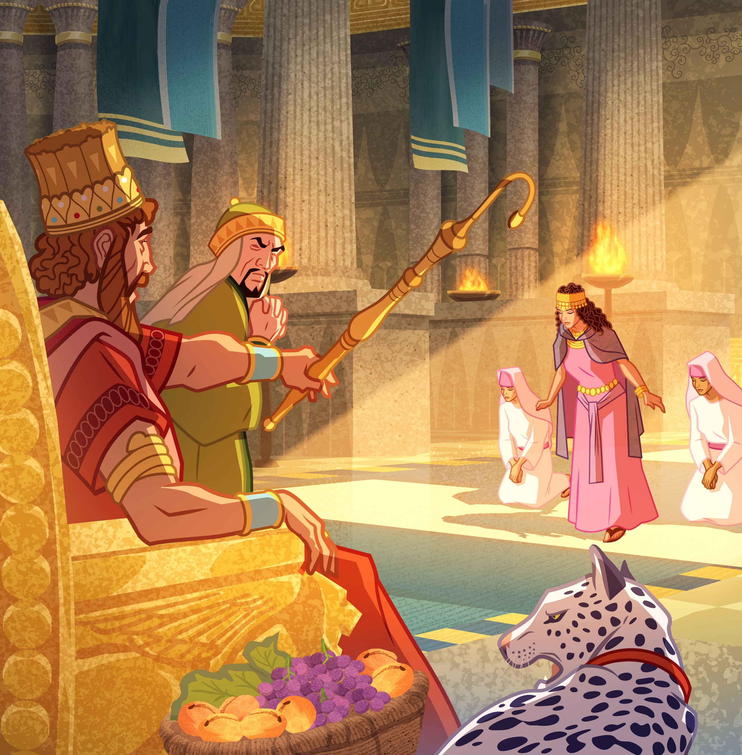
Para Memorizar
“Yo te haré luz para los gentiles, y llevarás mi salvación a los confines de la tierra”
(Luc. 49:6, NTV).

Slide 3
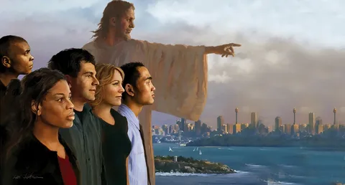
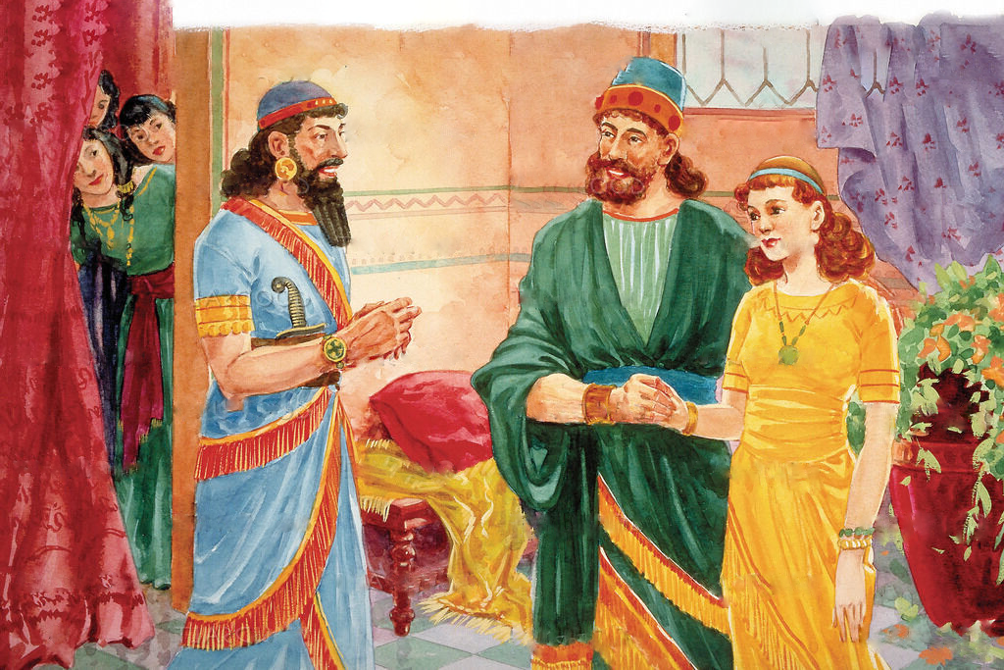
Enfoque del Estudio
Para el estudio de esta semana leamos los siguientes textos nos darán el enfoque del estudio: Daniel 1:1-12; 6:1-9; Ester 2:1-10, 20; 3:1-15; 4:1-14; 9:1-12.
El libro de Ester es singular por varias razones. Una de ellas es la ausencia de una referencia explícita a Dios. En ninguna parte de su secuencia narrativa se menciona a Dios, ni por parte de los personajes judíos, ni por parte de los héroes de la historia ni por parte de los personajes no judíos. No obstante, a pesar de esta rareza, el libro contiene sabiduría valiosa para quienes siguen a Jesús y desean compartir su experiencia con Dios en un mundo en el que muchos no están abiertos a expresiones explícitas de fe.
Pero ¿qué ocurre en los lugares donde el Gobierno no permite las actividades religiosas? ¿Qué sucede con las zonas donde la gente no está interesada en este tipo de actividades? A menudo, la iglesia ignora estos entornos. Pero los lugares que se ajustan a esta descripción constituyen una parte sustancial de la población mundial.
En el estudio de esta semana trataremos tres conceptos o lecciones que nos deja el libro de Ester: 1) Ser fieles a nuestros valores; 2) Ser personas normales; y 3) Ser responsables e íntegros nuestros valores.

Slide 4
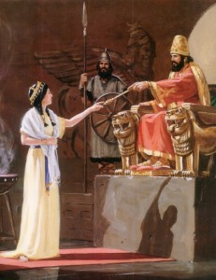
Sábado
Introducción a la Lección
S
er un testigo cristiano en sociedades no cristianas y postcristianas puede parecer como tocar el tambor para oídos sordeos en una estación de metro. Entendemos la visión bíblica de ser una luz que llega hasta los confines de la tierra, pero a veces tenemos problemas para compartir la buena nueva hasta los confines de nuestras calles. Tocamos la hermosa melodía del Evangelio, pero pocos parecen escuchar. Intentamos tocar más alto, más bajo, con mayor virtuosidad y diferentes variaciones, pero la gente sigue pasando deprisa, sintoniza con sus propias agendas.
Uno de los relatos más inspiradores de la Biblia, un relato de “ministerio transcultural”, se encuentra en el libro de Ester. Por milenios se ha escrito mucho sobre este libro, y hasta el día de hoy muchos judíos celebran la fiesta de Purim, basada en Ester 9:26 al 31. Ester y su pariente Mardoqueo eran judíos que vivían en la capital del Imperio Persa, Susa. Por alguna razón, a diferencia de otros judíos que habían regresado a Judá, ellos, junto con otros, se quedaron en la tierra de su cautiverio.
“En su gran amor, Dios procura desarroUar en nosotros las gracias preciosas de su Espiritu. Permite que hallemos obstaeulos, persecueion y opresiones, pero no eomo una maldicion, sino eomo la bendicion mas grande de nuestra vida. Cada tentacion resistida, cada afliccion sobrellevada valientemente, nos da nueva experieneia y nos hace progresar en la tarea de edificar nuestro earaeter. E l alma que resiste la tentaeion mediante el poder divino revela al mundo y al universo celestial la eficacia de la graeia de Cristo” (El discurso maestro de Jesucristo, pp. 99, 100).

Slide 5
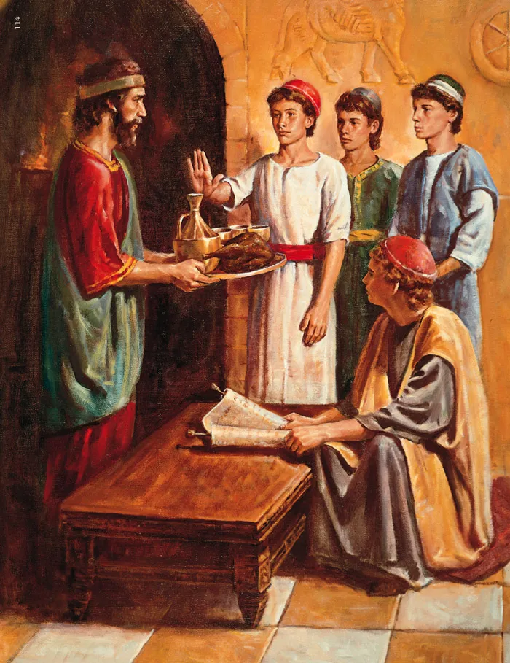
Domingo
CAUTIVOS EN UNA CULTURA EXTRANJERA
“Y Daniel propuso en su corazón no contaminarse con la porción de la comida del rey, ni con el vino que él bebía; pidió, por tanto, al jefe de los eunucos que no se le obligase a contaminarse.” (Daniel 1: 8)
Lee Daniel 1:1 al 12; 3:1 al 12; y 6:1 al 9. Aunque cada situación es única, ¿qué revelan estos relatos acerca de los desafíos que puede enfrentar el pueblo de Dios al vivir en una cultura extranjera?
R. Que en cualquier circunstancia difícil, las personas puedes permanecer fiel a Dios. Siempre se debe obedecer a Dios y o a los hombres.
Las circunstancias que vivieron Daniel y sus amigos, cuando fueron trasladados a Babilonia después de que Nabucodonosor conquistara a Jerusalén. Esto origino que, al ser deportados, perdieran el contacto con sus raíces culturales, llegando a una tierra extraña. También eran prisioneros, ya no tenían libertad, su mente y su cuerpo ahora le pertenecían al rey Nabucodonosor. Otra condición era que también eran esclavos, ya no tenían derecho sobre sus vidas. Pero el plan diabolico que rondaba sus vidas es que querían cambiar su estilo de vida, religión hábitos, formas de vestirse, etc. Sin embargo, Daniel y sus amigos propusieron no contaminarse, fueron fieles a pesar de todo.
“Dios prueba a su pueblo en este mundo. Aquí se prepara para comparecer ante su presencia. Aquí, en este mundo, en estos últimos días, cada uno revelará qué poder gobierna su corazón y controla sus acciones. Si es el poder de la verdad divina, conducirá a buenas obras. Elevará el alma, y lo tornará noble de corazón y generoso, como su divino Señor…” (Spiritual Gifts, t. 2, pp. 225, 226).
Reflexionemos: ¿Qué desafíos a tu fe estás enfrentando en tu propia cultura? ¿Cómo respondes a ellos?

Slide 6
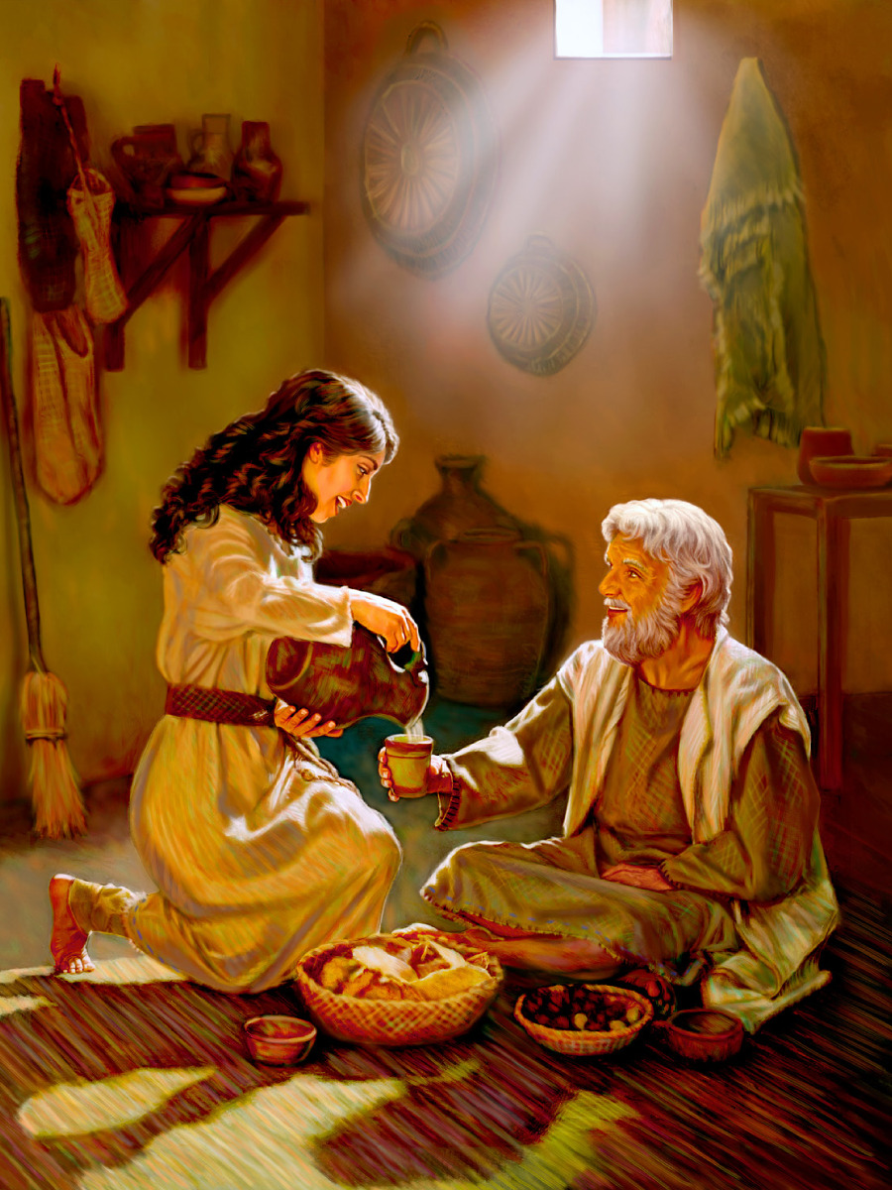
Lunes
ANTE UN TRIBUNAL EXTRANJERO
“Ester no declaró cuál era su pueblo ni su parentela, porque Mardoqueo le había mandado que no lo declarase” (Esther 2: 10)
Lee Ester 2:1 al 9. ¿Qué nos enseñan estos versículos acerca de la situación de Mardoqueo y de Ester?
R. Esther y Mardoqueo habían decidido quedarse a vivir en Susa. Mardoqueo era funcionario de la realeza, debido a esto estaban inmersos en la cultura persa. Sin embargo, en el momento propicio dieron testimonio de su fe con valentía.
Hay otra lección misionera que aprender de la historia de Ester y Mardoqueo. Ni Ester ni Mardoqueo eran teólogos ni pastores formados. Eran personas normales, que habían llegado a ocupar puestos importantes dentro del imperio de la época (Est. 2:7). Poco sabían lo vitales que serían sus funciones. Lo que queda claro en la historia es que tanto Ester como Mardoqueo trabajaron y vivieron con un sentido de integridad (Est. 2:19-23; 4:15, 16). A pesar de los desafíos que la vida les deparó, continuaron siendo dedicados trabajadores de Dios y adquirieron reputación por su diligencia y honradez (Est. 6). Como resultado, cuando las actividades de la gente a su alrededor (específicamente, Amán y sus secuaces) conspiraron contra ellos, su reputación se volvió crucial para su supervivencia.
“Un estudio de la obra de las mujeres con relación a la causa de Dios en tiempos del Antiguo Testamento, nos enseñará lecciones que nos capacitarán para enfrentar las emergencias en nuestros días. Quizá no confrontemos una situación tan crítica ni seamos colocadas en un lugar tan prominente como le ocurrió al pueblo de Dios en los días de Ester. Sin embargo, muchas mujeres convertidas pueden realizar cosas importantes desde posiciones más humilde” (Hijas de Dios, p. 45).
Reflexionemos: Piensa en qué circunstancias podrías ser prudente y no hablar abiertamente de tu fe. ¿O nunca deberíamos hacer eso? ¿Por qué?

Slide 7
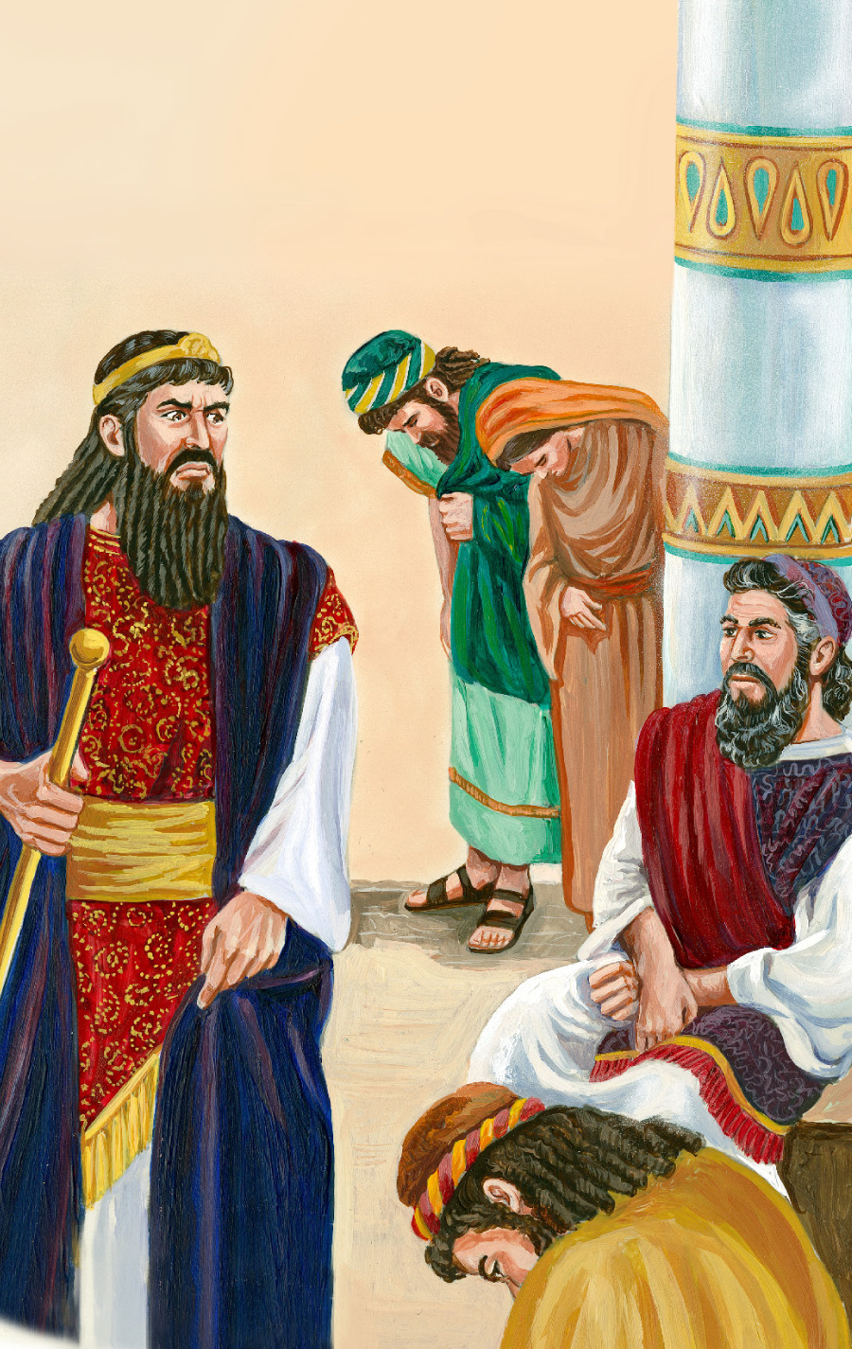
Martes
EL TESTIMONIO FIEL DE MARDOQUEO
“Y todos los siervos del rey que estaban a la puerta del rey se arrodillaban y se inclinaban ante Amán, porque así lo había mandado el rey; pero Mardoqueo ni se arrodillaba ni se humillaba.” (Ester 3:1-2)
Lee Ester 3:1 al 15. ¿Qué sucedió aquí y por qué?
R. Un amalecita empoderado (Amán), y con un odio profundo hacia el pueblo judío. Confabula ante el rey Asuero para destruir al pueblo de Dios, utilizando el argumento de adoración. Mardoqueo da testimonio de su fe respetando sus principios, poniendo su vida en peligro a él y a los demás judíos.
Amán recibe poder, se le había dado una categoría de semidios, por lo cual se emite la order de adorarlo arrodillándose delante de él, lo cual se estaba violando un principio muy calro en la vida de Mardoqueo, una cosa era ocultar su nacionalidad y otra violar un mandamiento bien claro de “solo se adora al Dios de los cielos”. Con esta actitud declara su fe, a declarar su fe su procedencia, estaba siendo retado el carácter de Dios en la vida de Mardoqueo. Para ello había dos costos el político y de vida. Mardoqueo era funcionario en la corte de Rey, y su vida estuvo en peligro.
“A fin de obtener popularidad y apoyo, los legisladores cederán a la demanda por leyes dominicales. Pero los que temen a Dios no pueden aceptar una institución que viola un precepto del Decálogo. En este campo de batalla se peleará el último gran conflicto en la controversia entre la verdad y el error. Y no se nos deja en la duda en cuanto al resultado. Hoy, como en los días de Ester y Mardoqueo, el Señor vindicará su verdad y a su pueblo.” (Profetas y reyes, pp. 444, 445).
Reflexionemos: ¿De qué modo, incluso ahora, podemos ser probados como lo fue Mardoqueo? ¿Cómo debemos responder?

Slide 8
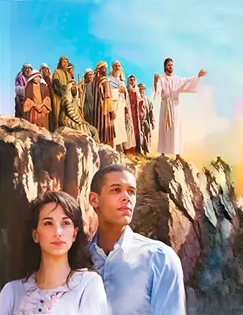
Miércoles
PARA ESTA HORA
“Ve y reúne a todos los judíos que se hallan en Susa, y ayunad por mí, y no comáis ni bebáis en tres días, noche y día; yo también con mis doncellas ayunaré igualmente, y entonces entraré a ver al rey, aunque no sea conforme a la ley; y si perezco, que perezca.” (Ester 4: 13).
Lee Ester 4:1 al 14. ¿Por qué en ese momento se consideró apropiado que Ester se identificara como judía?
R. Porque la orden de dar muerte a los judíos incluía a Ester, ya que era judía. Por eso Mardoqueo le dijo que intercediera por su pueblo delante de su esposo el rey Asuero.
La fe de Mardoqueo fortaleció la fe de Ester, al decidir no arodillarse delante a Amán, aunque la orden viniera del rey. Por eso es bien importante que el testimonio de los padres y madres delante de sus hijos se bueno y lleno de fe, para que los hijos copien esa fe. Otro punto que se nos muestra es cuando Mardoqueo le manda a decir a Esther que él estaba seguro de que “respiro y liberación vendrá de alguna otra parte”. Es por eso debemos tomar decisiones valientes como Ester, que nos permitan sujetarnos a los principios, no pensando en la consecuencia de vayamos a tener porque primero va Dios, pidamos que Dios fortalezca nuestra fe. Y los resultados serán conforme a la voluntad de Dios, y estendera su cetro de gracia.
“La oración de fe es la gran fortaleza del cristiano y ciertamente prevalecerá contra Satanás. Por eso él insinúa que no necesitamos orar. Él detesta el nombre de Jesús, nuestro Abogado; y cuando acudimos sinceramente a él en busca de ayuda, la hueste satánica se alarma. Cuando descuidamos la oración actuamos de acuerdo con su propósito, porque entonces sus maravillas mentirosas se reciben con más facilidad”. (Testimonios para la iglesia, t. 1, pp. 266, 267).
Reflexionemos: Para los judíos, en una situación como la que se describe arriba, indudablemente la oración acompañaría al ayuno. Es decir, aunque actuaron en beneficio personal, la oración fue fundamental en la respuesta. ¿Qué lección obvia podemos extraer de esto?

Slide 9
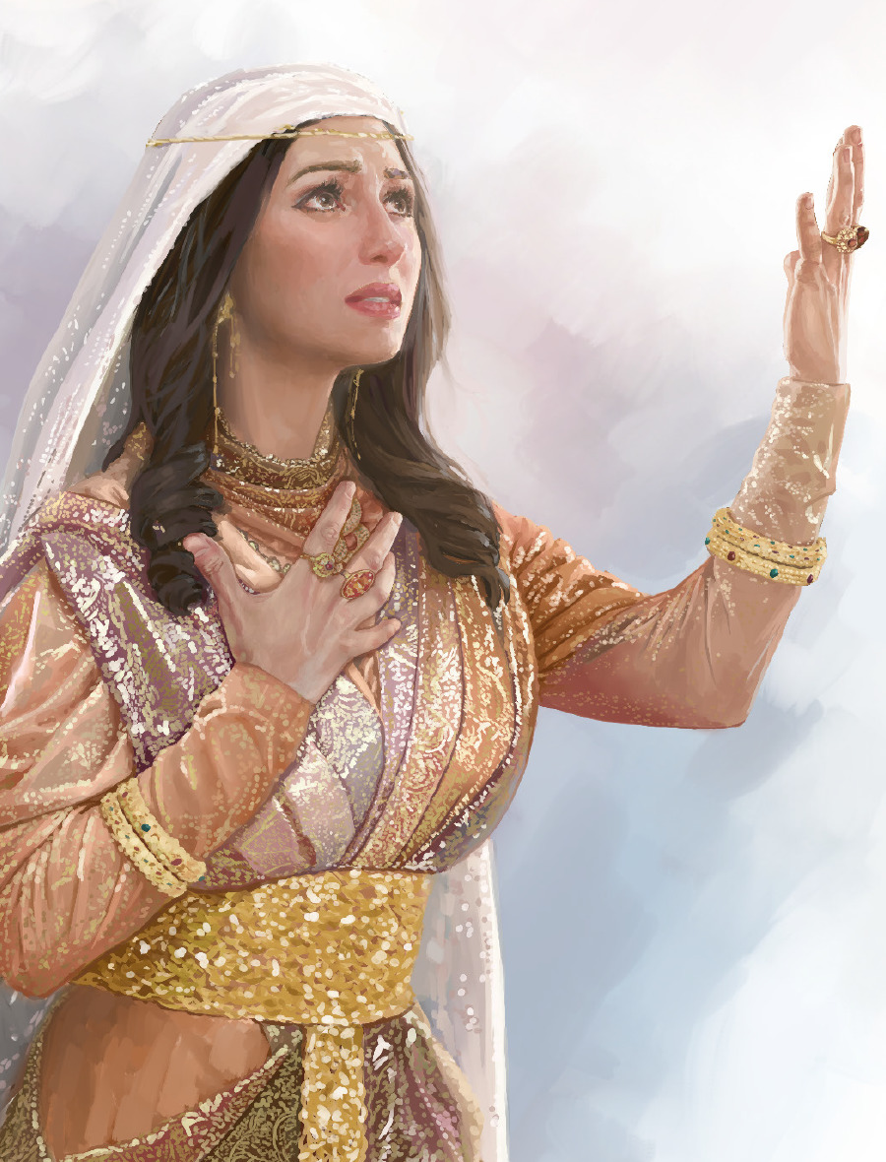
Jueves
EL MILAGRO DE PURIM
“Y la reina Ester hija de Abihail, y Mardoqueo el judío, suscribieron con plena autoridad esta segunda carta referente a Purim.” (Ester 9:29)
Lee Ester 9:1 al 12. ¿Cuál fue el resultado del esfuerzo de Ester?
R. Ester no pudo revocar la ley para destruir a los judíos, pero si consiguió que los judíos se defendieran ante los ataques, tan solo en Susa capital del reino destruyeron los judíos a quinientos hombres.
Sucedió algo asombroso, Dios convirtió la la Pur en la fiesta del Purín, dándole a Ester valentía, conmoviento el corazón del rey Asuero; inspiro a ester para idear un plan; logro que Asuero honrase a Mardoqueo; puso las palabras precisas en la boca de Ester cuando hablo al rey; permitió que Amán fuera desenmascarado delante del rey Asuero; cambio la actitud de Asuero ante los judíos. Aunque el nombre de Dios no aparece, los judíos pudieron reconocer el accionar de Dios en la gran liberación. Y como resultado “muchos de los otros pueblos se hacían judíos” (Est. 8: 17).
Dios obró siempre en favor de su pueblo en su más extrema necesidad, cuando parecía haber menos esperanza de que se pudiese evitar la ruina. Los designios de los impíos enemigos de la iglesia están sujetos a su poder y su providencia es capaz de predominar sobre ellos. Él puede obrar sobre los corazones de los estadistas; la ira de los turbulentos y desafectos aborrecedores de Dios, de su verdad y de su pueblo, puede ser desviada, como se desvían los ríos cuando él lo ordena. La oración mueve el brazo de la Omnipotencia… ” (Testimonios para la iglesia, t. 9, pp. 90, 91).
Desafio: Ora para que Dios te dé el valor de compartir algo que él ha hecho por ti con una de las personas de tu lista de oración esta semana.
Desafío avanzado: Comienza un diario de pequeñas (o grandes) cosas especiales que Dios hace por ti. Revísalo y ora para que Dios traiga estas cosas a tu mente en el momento justo para que puedas compartirlas con alguien..

Slide 10
PARA ESTUDIAR Y MEDITAR
La Biblia demuestra que la misión de Dios es para todos y que cualquiera puede participar de ella. No necesariamente requiere que una persona deje atrás su carrera en un campo que no sea la obra eclesiástica. Por cierto, en la mayoría de los casos, lo que se necesita es que más personas visualicen sus lugares de trabajo actuales como su campo misionero. Esta percepción no siempre requiere que evangelicen explícitamente a sus compañeros de trabajo. A menudo, implica que trabajen con honestidad e integridad, permitiendo que las relaciones que surgen de este enfoque florezcan de forma natural
La iglesia debe orar regularmente por quienes viven en lugares donde la adhesión abierta a su fe es peligrosa. La iglesia debe orar para que Dios conceda a quienes viven en esos lugares el valor de vivir su fe mediante expresiones apropiadas en sus respectivos entornos. La iglesia debe interceder regularmente ante el Trono de la gracia por quienes se encuentran privados de su libertad, y orar para que, de alguna manera, mediante la influencia de la oración intercesora, puedan vislumbrar el amor de Dios y la vida que Dios quiere para toda la humanidad.
En el estudio de esta semana tratamos tres conceptos o lecciones que nos dejaron el libro de Ester: 1) Ser fieles a nuestros valores; 2) Ser personas normales; y 3) Ser responsables e íntegros nuestros valores.

